Slide 1




Poslovna inteligencija
Upravljanje poslovnim procesima i rudarenje procesa
Predavanje
BAS4SC
Business Analytics Skills
for the Future-proofs Supply Chains
Project number – 2022-1-PL01-KA220-HED-000088856

Slide 2
Sadržaj
Poslovni proces
Upravljanje poslovnim procesima
Modeliranje poslovnih procesa
Rudarenje procesa

Slide 3
Poslovni proces
Svaka organizacija, bez obzira na veličinu ili sektor, složen je sistem međusobno povezanih procesa
Procesi - strukturirane aktivnosti koje se poduzimaju kako bi se postigao određeni organizacijski cilj
  u proizvodnoj firmi ključni procesi mogu uključivati dizajn proizvoda, nabavku sirovina, proizvodnju, kontrolu kvalitete i distribuciju
  u poslu orijentisnom na usluge kao što je banka, procesi uključuju otvaranje računa, obradu kredita, korisničku službu i provere usklađenosti
Poslovni proces sastoji se od:
  Događaji - stvari koje nemaju trajanje i događaju se u određenom trenutku (npr. 'Narudžbina primljena’)
  Aktivnosti - zadaci ili operacije koje su međusobno povezane i čijim se izvršavanjem ispunjava cilj poslovnog procesa (npr. 'Plaćanje računa’)
  Odluke – faza u kojoj proces odlučuje u kojem će smeru ići
  Sudionici - ljudi, organizacije ili softverski sistemi koji izvode procesne aktivnosti
  Objekti - oprema, materijali, papirni dokumenti (fizički objekti), elektronski dokumenti i zapisi (informacijski objekti).

Slide 4
Poslovni proces
Izvršenje procesa rezultira jednim ili više ishoda
Ishod bi, u teoriji, trebao koristiti svim stranama uključenim u proces (pozitivan ishod ). Ponekad je ta vrednost samo delimično postignuta ili nije nikad postignuta (negativan ishod ).
Poslovni proces je skup zadataka i aktivnosti (poslovnih operacija i akcija) koji se sastoje od zaposlenih, materijala, mašina, sistema i metoda koji su strukturirani na takav način da dizajniraju, stvaraju i isporučuju proizvod ili uslugu potrošaču (von Scheel et al., 2015)

Slide 5
Upravljanje poslovnim procesima
disciplina koja koristi različite metode za otkrivanje, modeliranje, analizu, merenje, poboljšanje i optimizaciju poslovnih procesa (Gartner, n.d.)
sistemski pristup za snimanje, projektovanje, izvođenje, dokumentovanje, merenje, praćenje i kontrolu automatizovanih i neautomatizovanih procesa kako bi se ispunili ciljevi i poslovne strategije firme (Camunda, n.d.)
disciplina koja uključuje bilo koju kombinaciju modelovanja, automatizacije, izvršenja, kontrole, merenja i optimizacije tokova poslovnih aktivnosti u primenjivoj kombinaciji za podršku ciljeva poduzeća, prevazilazeći organizacijske i sistemske granice te uključujući zaposlene, klijente i partnere unutar i izvan granica poduzeća (Swenson and Rosing, 2015)

Slide 6
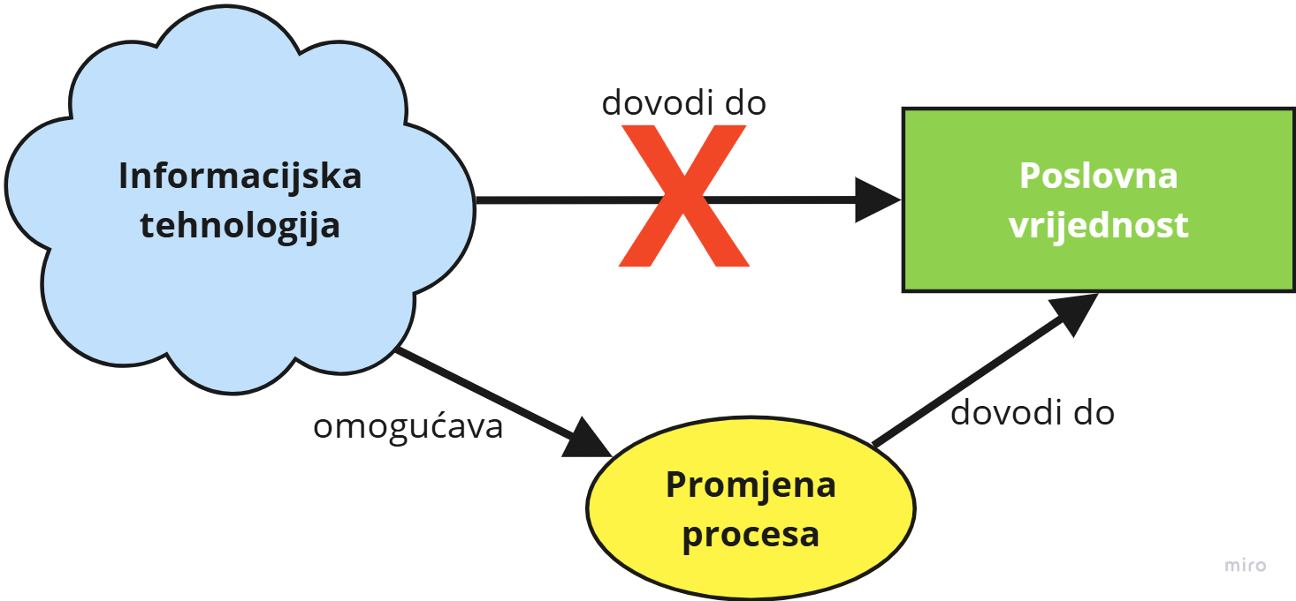
Upravljanje poslovnim procesima
Skup metoda, tehnika i alata za identifikaciju, detekciju, analizu, redizajn, izvođenje i praćenje poslovnih procesa s ciljem poboljšanja njihovog predstavljanja.
  Poboljšanje performansi → smanjenje troškova, smanjenje vremena izvršenja aktivnosti, smanjenje grešaka/problema
BPM nije poboljšanje pojedinačnih aktivnosti, već upravljanje celim lancem događaja, aktivnosti i odluka koje dodaju vrednost preduzeća i njenim klijentima.

Slide 7
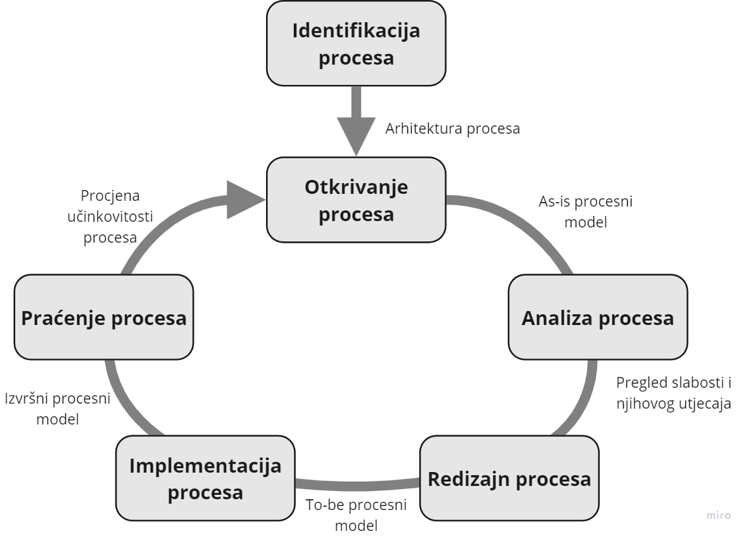
BPM životni ciklus

Slide 8
Procesne kategorije
Ključni procesi (primarne aktivnosti) – odnose se na stvaranje vrednosti preduzeća, odnosno proizvodnju dobara i usluga koje plaćaju kupci. To obuhvata dizajn i razvoj, proizvodnju, marketing i prodaju, isporuku, post-prodajne aktivnosti te direktnu nabavku (nabavku materijala za izradu proizvoda ili isporuku usluga)
Potporni procesi (potporne aktivnosti) - omogućavaju izvršenje ključnih procesa. Uključuju nedirektnu nabavku (nabavku hardvera, nameštaja i sl.), HRM, upravljanje IT-em, računovodstvo, pravne usluge i sl.
Procesi upravljanja – pružaju pravila i direktive za ključne i potporne procese. Uključuju strateško planiranje, budžetiranje, upravljanje rizikom te upravljanje dobavljačima, investitorima i partnerima.

Slide 9
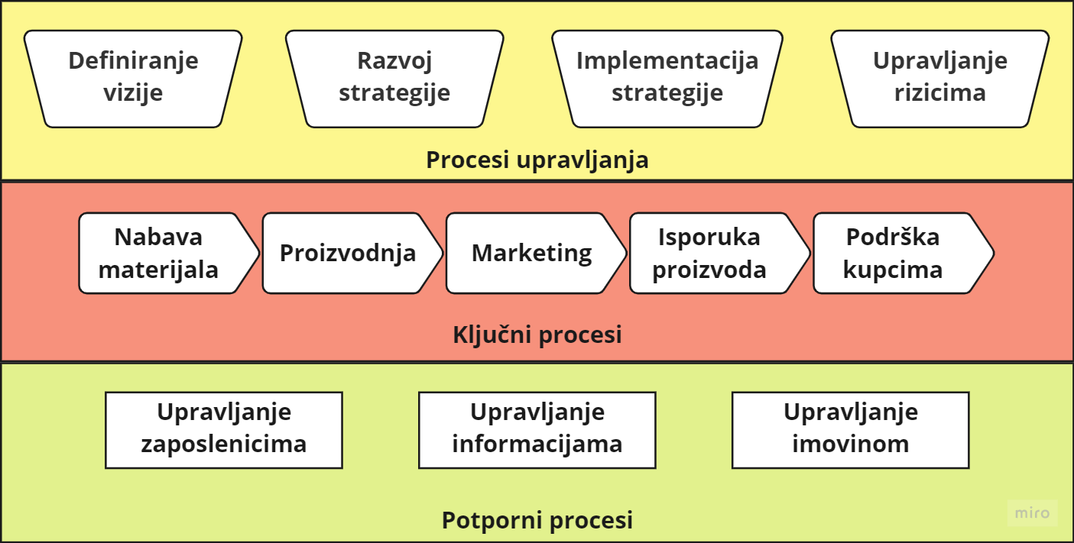
Procesne kategorije

Slide 10
Odabir procesa
CILJ: definisati kriterijume za procenu performansi identifikovanih poslovnih procesa
Kriterijumi odabira:
  Strateška važnost – pronaći procese koji imaju najveći uticaj na strateške ciljeve organizacije (npr. koji su najprofitabilniji)
  Zdravlje – pronaći procese koji imaju najveće probleme, tj. procese koji su neefikasni, proizvode nekvalitetne outpute ili ne zadovoljavaju potrebe kupaca/klijenata (takvi procesi trebaju biti u fokusu BPM-a)
  Izvodljivost – za svaki proces odrediti može li se uopšte proces poboljšati, imamo li potrebne resurse, finansijska sredstva, može li se u poboljšanje uopšte uložiti određen nivo napora

Slide 11

Mjerenje performansi procesa
Potrebno je precizno izmeriti zdravlje poslovnog procesa
  GENERIČKA MERILA: vreme, trošak, kvalitet i fleksibilnost
VREME
  Vreme ciklusa (cycle time) – vreme potrebno da se obradi neki slučaj od početka do kraja
  Vreme obrade (processing time) – efektivno vreme koje neki resurs (učesnik procesa ili softver) potroši u obradi nekog slučaja
  Vreme čekanja (waiting time) – vreme koje neki slučaj provede čekajući na obradu (npr. čekanje u redu)

Slide 12
Merenje performansi procesa
TROŠAK
poboljšanje procesa najčešće se veže uz smanjenje troškova
Direktni troškovi – troškovi direktno vezani uz proces (trošak rada, materijala, opreme…)
Nedirektni troškovi – troškovi koji nisu vezani uz proces (najam, režije, administrativni troškovi…)
Fiksni troškovi – troškovi koji se ne menjaju (najam, plate, održavanje softvera)
Varijabilni troškovi – troškovi koji se menjaju promenom nivoa outputa (trošak materijala, troškovi prevoza…)

Slide 13
Merenje performansi procesa
KVALITETA
Promatra se s aspekta klijenta i s aspekta učesnika procesa
Eksterni kvalitet – zadovoljstvo klijenta proizvodom ili procesom
  Zadovoljstvo proizvodom – koliko je proizvod zadovoljio njegova očekivanja (Service level agreements – SLA)
  Zadovoljstvo procesom – na koji način je izvršen proces (količina, važnost, kvaliteta i pravovremenost informacija koje klijent prima tekom izvršenja procesa)
  Merila eksternog kvaliteta:
    Stopa odliva – odnosi se na komunikaciju s klijentom putem interneta. Pokazuje koliko je kupaca na neki način prekinulo saradnju tokom izvršenja procesa (online kupovina)
    Net promoter score – najčešće se definiše u rasponu od 1 do 10, a meri koliko je kupac voljan preporučiti proizvod ili uslugu nekome drugome
Interni kvalitet – koliko je učesnik procesa zadovoljan kako se proces izvršava – je li efikasan, prilagodljiv promenama u okruženju, skladan politikama i pravilima preduzeća i sl.

Slide 14
Uloge u BPM procesima
Vlasnik procesa – osoba koja ima stratešku odgovornost za procese. Ima proračunska ovlašćenja, a često je i član prvog ili drugog sloja menadžmenta. Na primer, vlasnik procesa može biti izvršni direktor preduzeća.
Vođa procesa – osoba koja ima operativnu odgovornost za procese. Često je to menadžer nižeg ili srednjeg nivoa. Na primer, vođa prodaje može biti vođa procesa.
Učesnik procesa – osoba koja radi unutar procesa i stvara vrednost (npr. prodavač).
Analitičar procesa – osoba koja razume BPM uopšteno, a posebno BPMN, te je središte svakog BPM projekta.

Slide 15
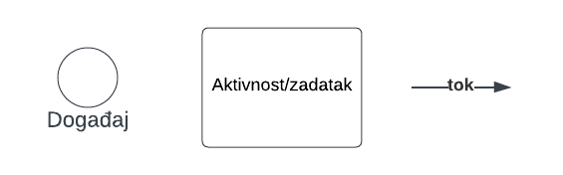
Modeliranje poslovnih procesa
BPMN (Business Process Model and Notation)
Poslovni proces se sastoji od događaja i aktivnosti
  Događaji se izvršavaju trenutno (npr. Primljen račun)
  Aktivnosti predstavljaju jedinice rada koje imaju trajanje (npr. Plaćanje računa, Primanje robe…)
  Događaji i aktivnosti su povezani vezama (postoji redosled odvijanja aktivnosti)
Izvor: Brackett (2015); Dalkir (2023); Cotton (2023)

Slide 16
Modeliranje poslovnih procesa
BPMN elementi:
  Objekti toka: događaji, zadaci (aktivnosti) i odluke
  Povezivanje objekata: sekvencijski tok, tok poruka i asocijacija
  Učesnici: bazen i staze
  Artefakti: podatkovni objekti, skladišta podataka i anotacije
Source: Brackett (2015); Dalkir (2023); Cotton (2023)

Slide 17
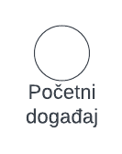


Događaji
Ono što se događaja tokom izvođenja procesa
Početni događaji određuju gde proces započinje
  Mora postojati u poslovnom procesu
Intermedijarni događaj se događa unutar procesa, između početnog i završnog događaja
  Utiče na tok procesa, ali ga neće započeti ili završiti
  Mogu označavati postignuća (milestonese) u procesima
  Najčešće se koriste za prikaz vremenskog odstupanja (čekanja) unutar procesa
Završni događaji određuju kada proces završava
  Mora postojati u poslovnom procesu
[objekat] + [glagolski pridjev trpni]
  Račun poslat
  Narudžbina potvrđena

Slide 18
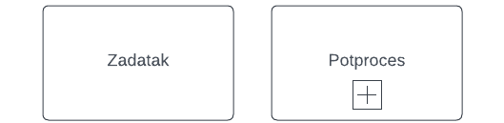
Zadatak
nešto što se sprovodi tokom procesa, aktivnosti koje obavlja osoba ili sistem
Zadatak vs. Potproces
[glagol u imperativu] + [objekat]
  Pošalji račun
  Potvrdi narudžbinu

Slide 19
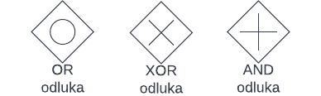
Odluka
mesta gde se procesi razdvajaju ili spajaju
XOR (ekskluzivna), OR (inkluzivna), AND (paralelna) odluka

Slide 20
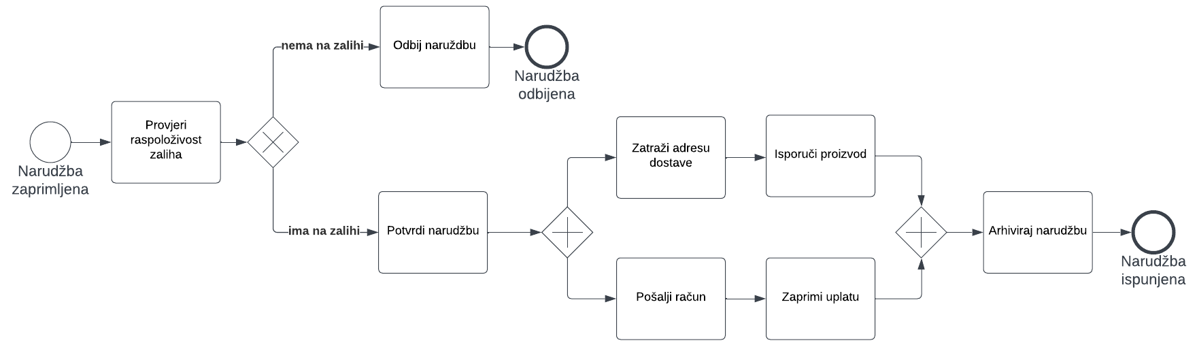
OR odluka
Tačan alternativni put ne isključuje ostale, svi putevi se mogu uzeti u obzir
Moguće je u isto vreme uzeti samo jedan put ili sve njih

Slide 21
XOR i AND odluka
XOR
  prilikom razdvajanja, usmerava tok samo u jednu od izlaznih grana, na temelju uslova
  Prilikom spajanja, čeka se dovršenje jedne dolazne grane pre nastavka toka
AND
  za izvršavanje dva ili više zadatka koji ne zavise jedan od drugog i mogu se izvršavati istovremeno
  prilikom spajanja čeka da se završe sve ulazne grane pre nastavka toka

Slide 22

Objekti spajanja
tri vrste povezujućih objekata: sekvencijski tok, tok poruke i asocijacija

Slide 23
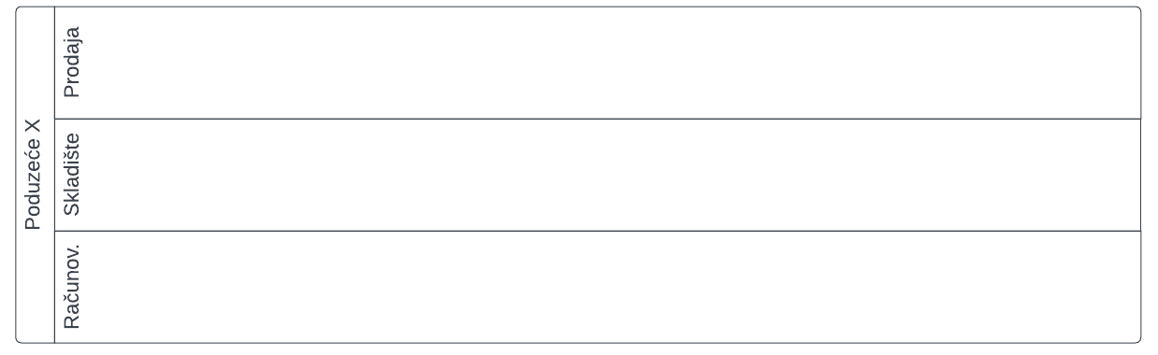
Sudionici
Bazeni i staze
bazeni se koriste za prikaz cele organizacije, a staza za modeliranje dela ili poslovne jedinice
  Bazen – preduzeće X
  Staza – Deo prodaje

Slide 24
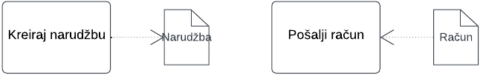
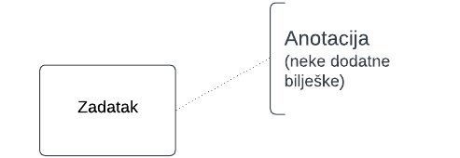
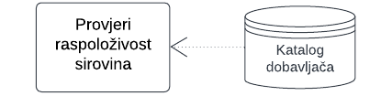
Artefakti
podatkovni objekti, skladište podataka i anotacije
Podatkovni objekti predstavljaju podatke koji su potrebni za obavljanje određenih zadataka (podaci kao ulaz) ili su rezultat izvršenja zadatka (podaci kao izlaz)
Skladište podataka je mesto koje sadrži podatkovne objekte, npr. baza podataka za elektroničke objekte ili ormarić u koji se spremaju fizički objekti
Anotacije mehanizam pomoću kojeg se pružaju dodatne tekstualne informacije čitatelju BPMN dijagrama

Slide 25
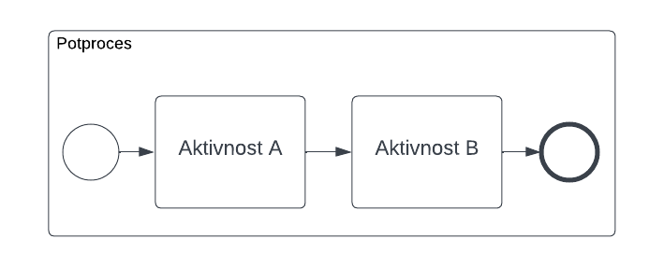
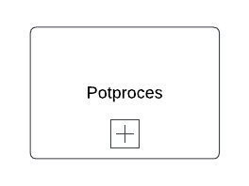
Dekompozicija procesa
Raščlanjivanje procese na manje delove – potprocese
Svaki potproces mora imati početni i završni događaj
Koristi se radi vizualnog pojednostavljivanja modela
Kada dekomponirati proces?
  Kada model postane prevelik tako da ga je teško razumjeti
  Ako ima više od 30 objekata tokova (aktivnosti, događaja, odluka)

Slide 26
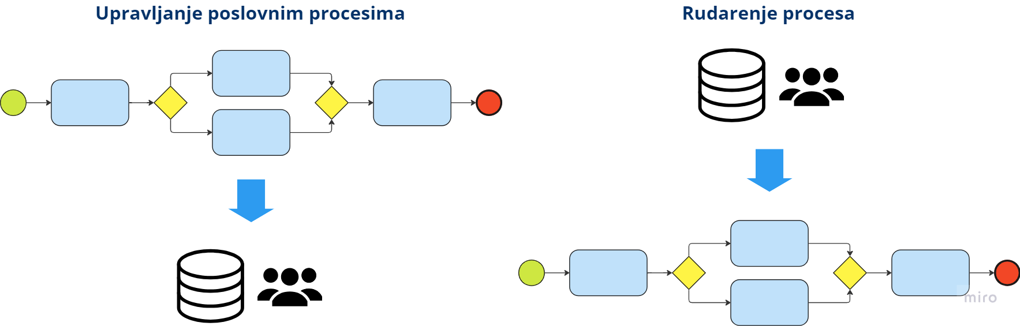
Rudarenje procesa
nalazi se na raskrsnici rudarenja podataka i modeliranja procesa
inovativan pristup razumevanju i unapređenju poslovnih procesa
tehnike, alate i metode za otkrivanje, praćenje i poboljšanje stvarnih procesa (tj. ne pretpostavljenih procesa) izdvajanjem znanja iz dnevnika događaja koji su obično dostupni u današnjim (informacijskim) sistemima

Slide 27
Primjer dnevnika događaja
dnevnik događaja mora sadržavati ID slučaja, naziv aktivnosti i vremensku oznaku
  slučaj (instanca procesa) je entitet kojim se bavi proces koji se analizira
  aktivnost je dobro definisan korak u procesu
  vremenska oznaka je datum i vreme kada se aktivnost obavlja
ID slučaja | Naziv aktivnosti | Vremenska oznaka | Resurs
1001 | Poziv zaprimljen | 2023-15-12 09:00 | Agent A
1001 | Problem identificiran | 2023-15-12 09:15 | Agent A
1002 | Poziv zaprimljen | 2023-15-12 10:17 | Agent C
1001 | Problem prosljeđen | 2023-15-12 10:20 | Agent A
1002 | Informacije pružene | 2023-15-12 10:26 | Agent C
1002 | Poziv zaključen | 2023-15-12 10:28 | Agent C
1001 | Poziv tehničke podrške | 2023-15-12 11:43 | Agent B
1001 | Problem riješen | 2023-15-12 11:59 | Agent B

Slide 28
Rudarenje procesa
Nakon izdvajanja podataka (dnevnika događaja) iz informacionog sistema (npr. u obliku CSV ili XLS datoteke), podaci se uvoze u poseban softver za rudarenje procesa
Na temelju uvezenih podataka, softver za rudarenje procesa otkriva model procesa.
Ovaj se model zatim može analizirati kako bi se utvrdilo postoje li neka uska grla, problemi ili prilike za poboljšanje.
rudarenje procesa primenjivo je na sve vrste operativnih procesa (organizacija i sistema)
  analiza postupaka bolničkog lečenja,
  poboljšanje postupaka korisničke službe u multinacionalnoj kompaniji,
  razumevanje navika pregledavanja korisnika stranice za rezervacije,
  procena neispravnosti sistema za rukovanje prtljagom i
  usavršavanje korisničkih sučelja rendgenskih uređaja

Slide 29
Zaključak
Da biste ostali konkurentni u današnjem poslovnom okruženju, efikasno upravljanje i kontinuirano poboljšanje procesa su ključni
Upravljanje poslovnim procesima (BPM) i rudarenje procesa dva su važna dela poslovne inteligencije koji pomažu preduzećima da analiziraju, optimizuju i poboljšaju svoje operativne procese
BPM pruža organizovanu i strukturiranu metodu za prepoznavanje, projektovanje, izvršavanje, praćenje i poboljšanje poslovnih procesa dok ih usklađuje sa strateškim ciljevima organizacije
Procesno rudarenje je, s druge strane, alat za identifikaciju i poboljšanje stvarnih procesa ekstrakcijom znanja iz dnevnika događaja koji se nalaze u modernim poslovnim informacionim sistemima

Slide 30
Hvala na pažnji

